Slide 1
SERIALE PARADOKUMENTALNE

Slide 2
Seriale paradokumentalne
Opowiadają o sytuacjach, które mogą przytrafić się każdemu człowiekowi. Są one oczywiście zmyślone, ale prawdopodobne.

Slide 3
Szkoła
Jest to jeden z seriali paradokumentalnych,
Grają tam przypadkowi aktorzy, którzy nie są wykształceni aktorsko, natomiast mogą wiązać z tym swoją przyszłość, co pomoże im w zdobywaniu doświadczenia i poszerzy zainteresowania,
Serial opowiada o problemach uczniów jakie mogą zaistnieć w szkole
Według KRRiT program dozwolony jest od lat 12.
KRRiT - Krajowa Rada Radiofonii i Telewizji

Slide 4
Informacje
Premiera: 1 września 2014r.
Emisja serialu poniedziałek - piątek godz. 15:00 kanał TVN
Odcinki trwają 40-44min.
Akcja serialu toczy się głównie w gimnazjum nr 105 i liceum ogólnokształcącym nr 44 im. Adama Mickiewicza w Krakowie.

Slide 5
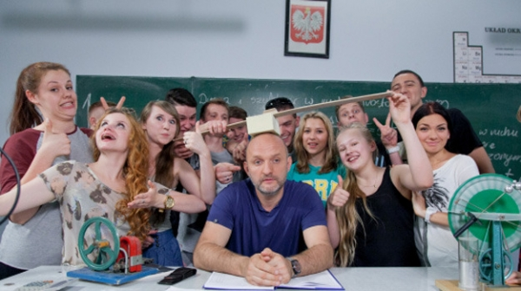
Zdęcia

Slide 6
Zwiastun
https://www.youtube.com/watch?v=biaynBJMmsU
https://www.youtube.com/watch?v=zVeJi6w8uyg

Slide 7
Szpital
Opowiada o chorobach, które przytrafiły się ludziom ich życie rodzinne i towarzyskie. Niektóre wypadki są wręcz absurdalne.
Serial ten również jest od 12 lat.

Slide 8
Informacje
Premiera: 11 luty 2013r. Na stacji telewizyjnej TVN,
Odcinki trwają 39-42min.
Akcja odbywa się w specjalnie zbudowanej hali w Krakowie

Slide 9
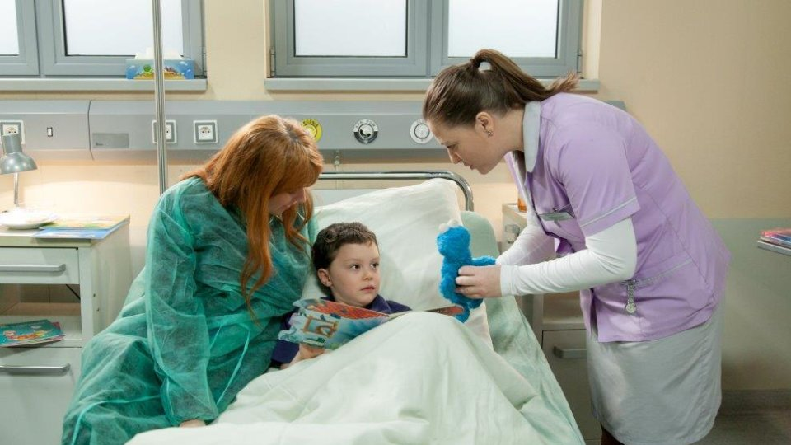
Zdjęcia

Slide 10
Zwiastun
https://www.youtube.com/watch?v=0jttCorfFkA
https://www.youtube.com/watch?v=v7jnXNHRV-g

Slide 11
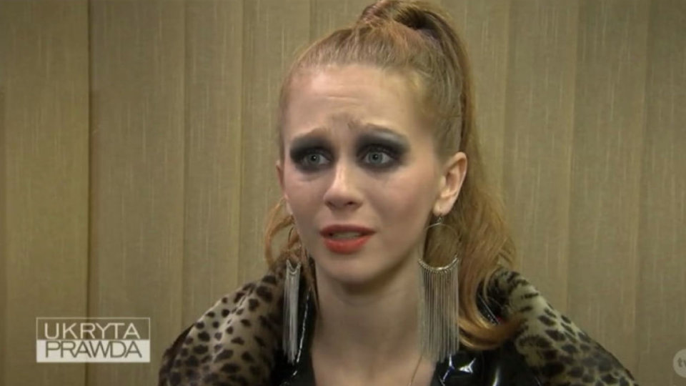
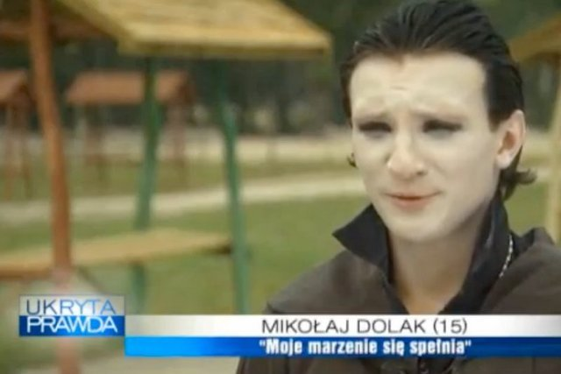
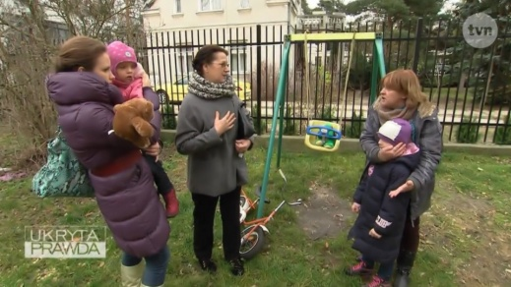
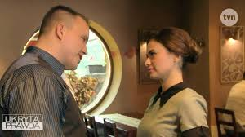
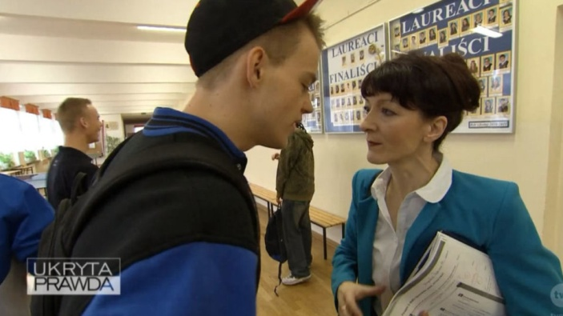
UKRYTA PRAWDA

Slide 12
Ukryta prawda – polski serial dokumentAlno-fabularyzowany, emitowany w telewizji TVN od 13 lutego 2012 od poniedziałku do piątku.
Fabuła serialu przedstawia historie ludzi dotkniętych przez los oraz typowe konflikty, do jakich dochodzi w polskich rodzinach. Serial jest emitowany od poniedziałku do piątku o godzinie 17.00. Akcja serialu dzieje się w Warszawie i okolicach, a grają w nim osoby wybrane podczas castingów. Serial realizowany jest na licencji niemieckiego formatu "Family Stories" emitowanego na kanale RTL2.

Slide 13
SPIS SERII
Seria | Odcinki | Liczba odcinków | Emisja |  | Godzina emisji
 |  |  | Premiera serii | Finał serii
1 | 1–72 | 72 | 13 lutego 2012 | 25 maja 2012 | 16.55
2 | 73–126 | 54 | 3 września 2012 | 16 listopada 2012 | 18.00
3 | 127–202 | 76 | 11 lutego 2013 | 30 maja 2013 | 17.55
4 | 203–270 | 68 | 2 września 2013 | 6 grudnia 2013 | 15.00
5 | 271–348 | 78 | 10 lutego 2014 | 30 maja 2014 | 17.00
6 | 349–412 | 64 | 1 września 2014 | 28 listopada 2014 | 17.00
7 | 413–499 | 87 | 9 lutego 2015 | 12 czerwca 2015 | 17.00
Czas trwania odcinka | 41–44 min
Narracja | Agnieszka Czekańska

Slide 14
Zwiastuny odcinków ☺
https://www.youtube.com/watch?v=8usT5uOKKHU
https://www.youtube.com/watch?v=92dJzlsDkcM
https://www.youtube.com/watch?v=_WDVlWy3VHM

Slide 15
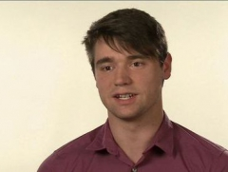
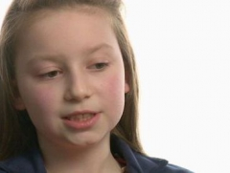
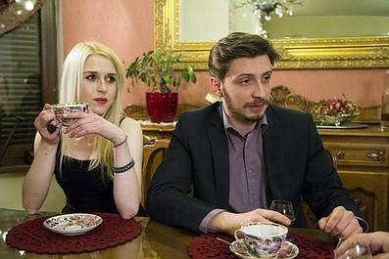
Dzień, który zmienił moje życie

Slide 16
Dzień, który zmienił moje życie – serial paradokumentalny, emitowany w telewizji Polsat od 3 marca 2014 roku . Powstaje na licencji francuskiego formatu Le Jour où tout a basculé, emitowanego na kanale France 2.
Opis serialu:
Każdy odcinek serialu opowiada dwie inne historie, dotyczące problemów patologii życia codziennego. Wszystkie historie, napisane przez scenarzystów, są symulowane, aby wyglądały prawdziwie, przez aktorów-amatorów.

Slide 17
Spis serii:
Seria | Odcinki | Rozpoczęcie | Zakończenie
1 | 1–40 (40) | 3 marca 2014 | 28 kwietnia 2014
2 | 41–100 (60) | 1 września 2014 | 21 listopada 2014
3 | 101–150 (50) | 2 marca 2015 | 11 maja 2015
Liczba odcinków: 150
Czas trwania jednego odcinka: około 40 minut

Slide 18
Zwiastuny odcinków ☺
https://www.youtube.com/watch?v=bSOHXUKya_A
https://www.youtube.com/watch?v=vMhKO1vFHk0

Slide 19
Dziękujemy za uwagę!
Daria Jurewicz, Beata Trocka, Julia Skowrońska, Anna Chajęcka

